Slide 1


Slide 2
Keyword Determination
For Thai Web Page
การกำหนดคีย์เวิร์ดให้กับเว็บเพจภาษาไทย
Project II
ภาควิชาวิศวกรรมคอมพิวเตอร์
สถาบันเทคโนโลยีพระจอมเกล้าเจ้าคุณทหาร ลาดกระบัง

Slide 3
การกำหนดคีย์เวิร์ดให้กับเว็บเพจภาษาไทย
Keyword Determination For Thai Web Page
นายชิดพงษ์ นาคะเกศ
รหัส 39014132
นายฐิติ ชุมภูปัน
รหัส 39014146
อาจารย์ที่ปรึกษา
ดร.ชุติเมษฏ์ ศรีนิลทา

Slide 4
จุดประสงค์
1.) ศึกษาความเป็นไปได้ในการประยุกต์วิธีการกำหนดคีย์เวิร์ดในเอกสาร
ภาษาอังกฤษ มาใช้ในการกำหนดคีย์เวิร์ดให้กับเว็บเพจภาษาไทย
2.) เพื่อวิเคราะห์ หาแท็ก และค่าน้ำหนักของคำหลังแท็กที่ใช้ในการกำหนดคีย์เวิร์ด จากตัวอย่างเว็บเพจจำนวนหนึ่ง
3.) สร้างโปรแกรมในการกำหนดคีย์เวิร์ด ลักษณะแบบโปรแกรมซีจีไอ ที่สามารถใช้งานผ่านอินเตอร์เน็ตได้

Slide 5
แนวคิด และออกแบบ

Slide 6
  แนวคิดในการกำหนดคีย์เวิร์ด
1.) การจัดวางตำแหน่งของคีย์เวิร์ดหลังแท็กต่าง ๆ
2.) ความถี่ของคำ พิจารณาว่าคำนั้นปรากฏมากน้อยเพียงใดในเว็บเพจหนึ่งๆ

Slide 7
  แนวคิดในการออกแบบโปรแกรม
รับข้อมูลเป็น
URL หรือไฟล์
เขียนโปรแกรมโดยใช้ ภาษาโปรแกรม
วิชวลเบสิก เวอร์ชัน 6.0
ตัดคำโดยใช้
โปรแกรมCTTEX
เก็บแท็กที่จะ
นำมาพิจารณา
แสดงผลลัพท์
ออกหน้าจอ
กำจัดคำ
สต็อปเวิร์ดทิ้ง
ให้ค่าน้ำหนัก

Slide 8
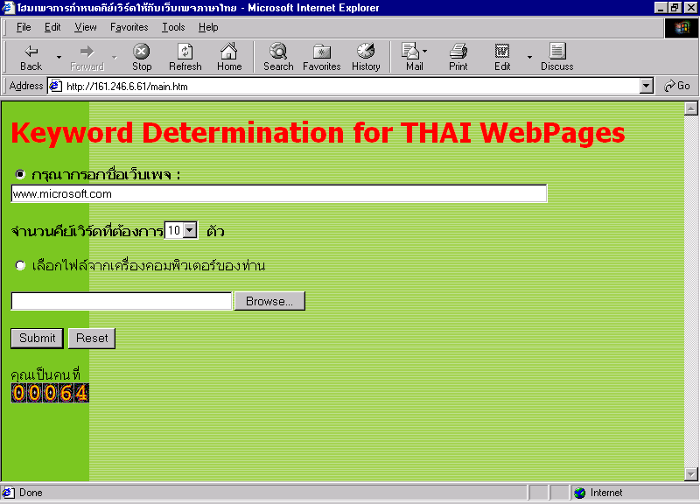
การรับข้อมูลเป็น URL
BACK

Slide 9
ตัดคำโดยใช้โปรแกรม CTTEX
โปรแกรม CTTEX ได้มาจากเนคเทค ซึ่งจะใช้ไฟล์ CTTEX.EXE ในการตัดคำ
<HTML>
<HEAD>
<TITLE>การพัฒนาของsuper computer</TITLE>
<BR> วิวัฒนาการของคอมพิวเตอร์ได้ก้าวมาไกล
มากจากเครื่องคอมพิวเตอร์ที่มีขนาดใหญ่
เท่าห้องที่ทำงานด้วยหลอดสุญญากาศ
</HEAD>
</HTML> BEFORE
<HTML>
<HEAD>
<TITLE>การ พัฒนา ของ super computer</TITLE>
<BR> วิวัฒนาการ ของ คอมพิวเตอร์ ได้ ก้าว มา ไกล
มาก จาก เครื่อง คอมพิวเตอร์ ที่ มี ขนาด ใหญ่
เท่า ห้อง ที่ ทำ งาน ด้วย หลอด สุญญากาศ
</HEAD>
</HTML> AFTER
BACK

Slide 10
เก็บแท็กที่จะนำมาพิจารณา
  1. แท็ก TITLE 7. แท็ก OPTION
  2. แท็ก Hn 8. แท็ก FONT
3. แท็ก CENTER 9. แท็ก IMG
4. แท็ก B, BIG, STRONG 10. แท็ก A
5. แท็ก U 11. แท็ก DFN
6. แท็ก CAPTION 12. แท็ก DD, BR, P
BACK

Slide 11
กำจัดคำสต็อปเวิร์ด
<HTML>
<HEAD>
<TITLE>การ พัฒนา ของ super computer</TITLE>
<BR> วิวัฒนาการ ของ คอมพิวเตอร์ ได้ ก้าว มา ไกล
มาก จาก เครื่อง คอมพิวเตอร์ ที่ มี ขนาด ใหญ่
เท่า ห้อง ที่ ทำ งาน ด้วย หลอด สุญญากาศ
</HEAD>
</HTML> BEFORE
<HTML>
<HEAD>
<TITLE> พัฒนา super computer</TITLE>
<BR> วิวัฒนาการ คอมพิวเตอร์ ก้าว ไกล
เครื่อง คอมพิวเตอร์ ขนาด ใหญ่ ห้อง
ทำ งาน หลอด สุญญากาศ
</HEAD>
</HTML> AFTER
การ ของ ได้ มา มาก จาก ที่ มี เท่า ด้วย
BACK

Slide 12
หลักการให้ค่าน้ำหนัก
<TITLE> สิว</TITLE>
<CENTER>สิว อักเสบ<B>ร้าย แรง </B>อันตราย</CENTER>
สิว
แท็ก TITLE 3.8
แท็ก CENTER 3.5
แท็ก B 3.9
สิว
สิว
สิว
7.3
7.3
7.3
สิว
7.3
สิว
3.8
7.3
อักเสบ
3.5
อักเสบ
3.5
อักเสบ
3.5
Tag
อักเสบ
3.5
Tag
Tag
Tag
Weight
Weight
Weight
Tag
Weight
Tag
Tag
Weight
Weight
Weight
ร้าย
7.4
ร้าย
7.4
ร้าย
7.4
แรง
7.4
แรง
7.4
B
7.4
อันตราย
3.5
CENTER
3.5
TITLE
CENTER
3.8
CENTER
3.5
3.5
Stack
Stack
Stack
Stack
Array
Stack
Stack
Stack
Array
Array
Array
Array
Array
Array
BACK

Slide 13
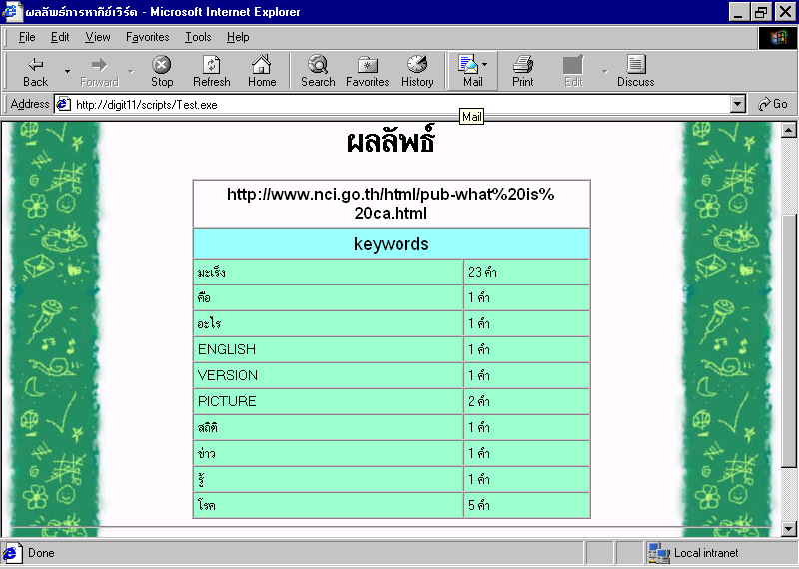
แสดงผลลัพท์ออกหน้าจอ

Slide 14
การทดลอง

Slide 15
การทดลอง แบ่งออกเป็น 2 การทดลอง
1.) เพื่อหาค่าน้ำหนักที่เหมาะสม ในการกำหนดคีย์เวิร์ด
2.) เพื่อทดสอบค่าน้ำหนักที่หามาได้ กับกลุ่มตัวอย่างเว็บเพจ
ที่ทำการสุ่มมาในแง่ของประสิทธิภาพ และความถูกต้อง

Slide 16

ขั้นตอนการทดลอง
1) สุ่มเว็บเพจตัวอย่างจำนวน 500 เว็บเพจ
2) นำเว็บเพจที่หาได้ในข้อ 1 มาหาคีย์เวิร์ดโดยพิจารณาด้วยตา
3) นำเว็บเพจแต่ละเว็บเพจมาพิจารณาโค้ด HTML

Slide 17
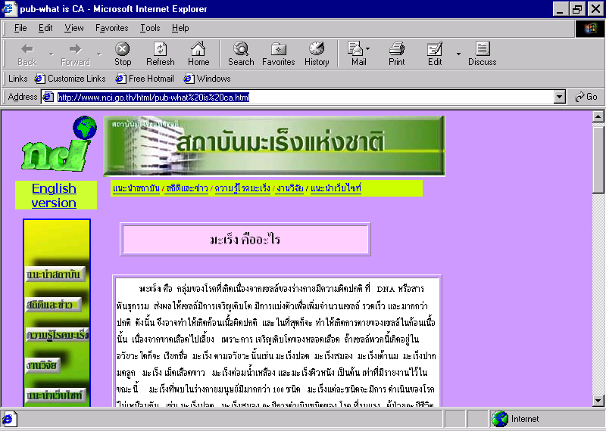
มะเร็ง โรค สถาบัน เซลล์พันธุกรรม
BACK

Slide 18
มะเร็ง โรค สถาบัน เซลล์พันธุกรรม
<HTML>
<HEAD>
<TITLE>สถาบันมะเร็งแห่งชาติ</TITLE>
<META NAME="GENERATOR" CONTENT="Mozilla/3.01Gold (Win95; I) [Netscape]">
<META NAME="AUTHOR" CONTENT="xxxx">
</HEAD>
<BODY>
.
.
.
</BODY>
</HTML>
หลังแท็ก TITLE
พบคีย์เวิร์ด 2 คำ คือ สถาบัน และมะเร็ง

Slide 19
ผลการทดลองที่ 1
แท็ก | จำนวนคีย์เวิร์ดที่พบหลังแท็กทั้งหมด(คำ) | คิดเป็น % ^{I}
Title | 1011 | 38.81
H1 | 237 | 9.10
H2 | 137 | 5.26
H3 | 49 | 1.88
Center | 925 | 35.51
B | 1014 | 38.93
U | 426 | 16.35
Strong | 252 | 9.67
Big | 164 | 6.30
Alt | 124 | 4.76
A | 435 | 16.70
Font (+1) | 413 | 15.85
Font (+2) | 538 | 20.65
Font (>+2) | 225 | 8.64
จำนวนเว็บเพจ 500 เว็บเพจ
จำนวนคีย์เวิร์ดที่พิจารณาด้วยตาทั้งหมด 2605 คำ
^{I} ค่า % ได้มาจาก (จำนวนคีย์เวิร์ดที่พบหลังแท็กทั้งหมด / จำนวนคีย์เวิร์ดที่พิจารณาด้วยตาทั้งหมด) X 100

Slide 20
แท็ก TITLE มีค่าน้ำหนักเป็น 3.8
แท็ก H1 มีค่าน้ำหนักเป็น 0.9
แท็ก H2 มีค่าน้ำหนักเป็น 0.5
แท็ก H3 มีค่าน้ำหนักเป็น 0.1
แท็ก CENTER มีค่าน้ำหนักเป็น 3.5
แท็ก B มีค่าน้ำหนักเป็น 3.9
แท็ก U มีค่าน้ำหนักเป็น 1.6
แท็ก STRONG มีค่าน้ำหนักเป็น 1.0
แท็ก BIG มีค่าน้ำหนักเป็น 0.6
แท็ก ALT มีค่าน้ำหนักเป็น 0.5
แท็ก A มีค่าน้ำหนักเป็น 1.7
แท็ก FONT +1 มีค่าน้ำหนักเป็น 1.6
แท็ก FONT +2 มีค่าน้ำหนักเป็น 2.0
แท็ก FONT >+2 มีค่าน้ำหนักเป็น 0.9
BACK

Slide 21
ขั้นตอนการทดลอง
1) สุ่มเว็บเพจทั้งเว็บเพจภาษาไทย และเว็บเพจภาษาอังกฤษ
2) นำเว็บเพจที่หาได้ในข้อ 1 มาหาคีย์เวิร์ดโดยพิจารณาด้วยตา
3) นำเว็บเพจที่หาได้ในข้อ 1 มาหาคีย์เวิร์ดโดยใช้โปรแกรมหา

Slide 22
มะเร็ง โรค สถาบัน เซลล์พันธุกรรม
โปรแกรมหาคีย์เวิร์ดจำนวน 1 คำ เช่นได้คำว่า มะเร็ง
* ประสิทธิภาพในการหาคีย์เวิร์ดของโปรแกรม เมื่อเทียบกับการหาคีย์เวิร์ดด้วยมนุษย์ จะหาได้จาก
( จำนวนคำที่ถูกต้อง/จำนวนคีย์เวิร์ดที่ให้โปรแกรมหา ) X 100
( 1/1 ) X 100 =100 %
* ความถูกต้องในการหาคีย์เวิร์ดของโปรแกรม เมื่อเทียบกับการหาคีย์เวิร์ดด้วยมนุษย์ จะหาได้จาก
( จำนวนคำที่ถูกต้อง/จำนวนคีย์เวิร์ดที่หาได้โดยพิจารณาด้วยตา ) X 100
( 1/5 ) X 100 =20 %
โปรแกรมหาคีย์เวิร์ดจำนวน 2 คำ เช่นได้คำว่า มะเร็ง ข่าว
* ประสิทธิภาพในการหาคีย์เวิร์ดของโปรแกรม เมื่อเทียบกับการหาคีย์เวิร์ดด้วยมนุษย์ จะหาได้จาก
( จำนวนคำที่ถูกต้อง/จำนวนคีย์เวิร์ดที่ให้โปรแกรมหา ) X 100
( 1/2 ) X 100 = 50 %
* ความถูกต้องในการหาคีย์เวิร์ดของโปรแกรม เมื่อเทียบกับการหาคีย์เวิร์ดด้วยมนุษย์ จะหาได้จาก
( จำนวนคำที่ถูกต้อง/จำนวนคีย์เวิร์ดที่หาได้โดยพิจารณาด้วยตา ) X 100
( 1/5 ) X 100 =20 %

Slide 23
ตาราง ประสิทธิภาพ และความถูกต้องเมื่อให้โปรแกรมหา
เปรียบเทียบกับการหาคีย์เวิร์ดโดยพิจารณาด้วยมนุษย์
จำนวนคำ ( คำ ) | ค่าเฉลี่ยประสิทธิภาพของแต่ละเว็บเพจ ( % ) | ค่าเฉลี่ยความถูกต้องของแต่ละเว็บเพจ ( % )
1 | 68.12 | 14.64
2 | 67.10 | 29.35
3 | 61.55 | 39.35
4 | 54.35 | 46.08
5 | 49.97 | 53.94
6 | 45.85 | 59.33
7 | 42.40 | 63.48
8 | 39.35 | 67.14
9 | 36.59 | 70.06
10 | 34.03 | 72.38
จำนวนเว็บเพจที่ใช้ในการทดลอง345 เว็บเพจ

Slide 24
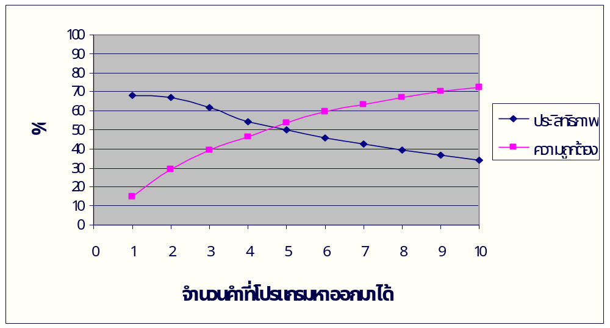

Slide 25
ข้อจำกัด
1.) เว็บเพจที่มีการใช้กราฟฟิก แสดงข้อความแทนการเขียนคำลงบนโค้ดแฮชทีเอ็มแอล โปรแกรมจะไม่สามารถหาคีย์เวิร์ดกับข้อความเหล่านั้นได้
2.) การหาค่าน้ำหนักที่ได้ พิจารณาจากเว็บเพจจำนวนหนึ่งเท่านั้น
3.) บางเว็บเพจไม่พบแท็กที่โปรแกรมใช้ในการกำหนดคีย์เวิร์ด

Slide 26
สรุป
โปรเจ็คนี้เป็นแนวคิดหนึ่ง เพื่อศึกษาการหาคีย์เวิร์ดบนเว็บเพจ ซึ่งจะเป็นประโยชน์ต่อการสร้างเสิร์ชเอ็นจิ้น โดยหลักการของวิธีการกำหนดคีย์เวิร์ดนั้นจะอาศัยตำแหน่ง และความถี่ของคำที่ปรากฏในเว็บเพจ เป็นตัวกำหนดค่าน้ำหนักของคำแต่ละคำ

Slide 27

ขอบพระคุณอาจารย์ทุกท่านเป็นอย่างสูง
KEYWORD DETERMINATION
FOR THAI WEB PAGE
2/2542

